Slide 1
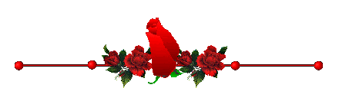
Tiết 15
TÌM HIỂU CHUNG VỀ VĂN BIỂU CẢM

Slide 2
I- Nhu cầu biểu cảm và văn biểu cảm
1. Nhu cầu biểu cảm của con người:
Nhu cầu biểu cảm là mong muốn được bày tỏ những rung động của mình ra bên ngoài.

Slide 3
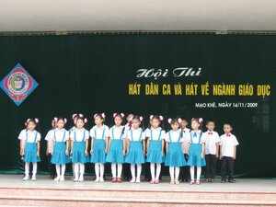
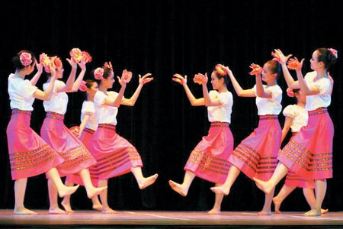

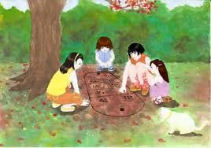

Slide 4
I- Nhu cầu biểu cảm và văn biểu cảm
1. Nhu cầu biểu cảm của con người:
a) Tìm hiểu ví dụ : (sgk/71)

Slide 5
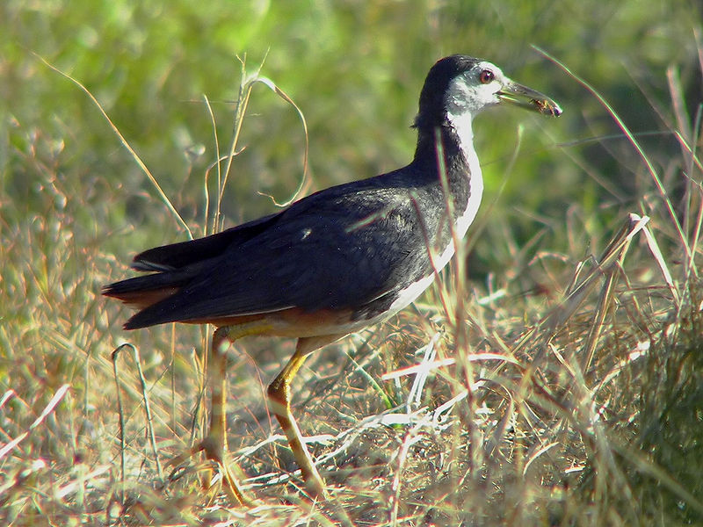
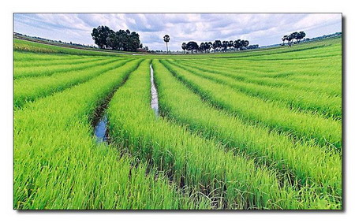
1. “Thương thay con cuốc giữa trời
Dầu kêu ra máu có người nào nghe.”
→ Nỗi đau của con chim cuốc không được ai đoái hoài.
→ Khơi gợi niềm xót xa, đồng cảm với những con người bé mọn trong XH.
2. “Đứng bên ni đồng, ngó bên tê đồng, mênh mông bát ngát.
Đứng bên tê đồng, ngó bên ni đồng, bát ngát mênh mông.
Thân em như chẽn lúa đòng đòng,
Phất phơ dưới ngọn nắng hồng ban mai.”
→ Niềm vui của cô thôn nữ khi đứng trước cảnh đẹp cuả quê hương.
→ Gợi lên tình yêu quê hương đất nước nơi người đọc.

Slide 6
I- Nhu cầu biểu cảm và văn biểu cảm
- Khi có nhu cầu muốn biểu đạt tình cảm, cảm xúc, sự đánh giá về thế giới xung quanh cho người khác cảm nhận được.
1. Nhu cầu biểu cảm của con người:
a) Tìm hiểu ví dụ : (sgk/71)
 - Văn biểu cảm (văn trữ tình) là văn bản viết ra nhằm biểu đạt tình cảm, cảm xúc, sự đánh giá của con người đối với thế giới xung quanh và khêu gợi lòng đồng cảm nơi người đọc.
→ Văn bản biểu cảm.

Slide 7





Slide 8
I- Nhu cầu biểu cảm và văn biểu cảm
1. Nhu cầu biểu cảm của con người:
a) Tìm hiểu ví dụ : (sgk/71)
 - Văn biểu cảm là văn bản viết ra nhằm biểu đạt tình cảm, cảm xúc, sự đánh giá của con người đối với thế giới xung quanh và khêu gợi lòng đồng cảm nơi người đọc.
 - Văn biểu cảm gồm các thể loại văn học như thơ trữ tình, ca dao trữ tình, tùy bút, những bức thư, …
b) Ghi nhớ chấm 1, 2: (sgk/71)

Slide 9
Ghi nhớ chấm 1, 2: (sgk/71)
Văn biểu cảm là văn bản viết ra nhằm thể hiện tình cảm, cảm xúc, sự đánh giá của người viết đối với thế giới xung quanh và khêu gợi sự đồng cảm ở người đọc.
Văn biểu cảm còn gọi là văn trữ tình; bao gồm các thể loại văn học như thơ trữ tình, ca dao trữ tình, tùy bút,…

Slide 10
I- Nhu cầu biểu cảm và văn biểu cảm
1. Nhu cầu biểu cảm của con người:
2. Đặc điểm chung của văn biểu cảm:
a) Tìm hiểu ví dụ : (sgk/72)
Xét hai đoạn văn sau:

Slide 11
(1) Thảo thương nhớ ơi ! Mới ngày nào Thảo còn ngồi chung một bàn với Hồng, Minh, Ngọc, thế mà nay Thảo đã theo cha mẹ vào Thành phố Hồ Chí Minh, để cho bọn mình xiết bao mong nhớ. Thảo có nhớ những lần chúng mình cùng dạo Hồ Tây, cùng chơi Thủ Lệ, cùng tham quan Ao Vua? Thảo có nhớ một lần mình ốm dài, Thảo chép bài cho mình?
(Bài làm của học sinh)

Slide 12
I- Nhu cầu biểu cảm và văn biểu cảm
1. Nhu cầu biểu cảm của con người:
2. Đặc điểm chung của văn
biểu cảm:
a) Tìm hiểu ví dụ : (sgk/72)
 * Đoạn văn 1:
- Nỗi nhớ về một người bạn thân đã đi xa: “Thảo thương nhớ ơi!”, “xiết bao mong nhớ”.
→ Cảm xúc được thể hiện trực tiếp bằng từ ngữ.
⇒ Biểu cảm trực tiếp.

Slide 13
(2)Vào đêm trước ngày khai trường của con,
mẹ không ngủ được. Một ngày kia, còn xa lắm,
ngày đó con sẽ biết thế nào là không ngủ được. Còn bây giờ giấc ngủ đến với con dễ dàng như uống một li sữa, ăn một cái kẹo. Gương mặt thanh thoát của con tựa nghiêng trên gối mềm, đôi môi hé mở và thỉnh thoảng chúm lại như đang mút kẹo....
(Lý Lan – Cổng trường mở ra)

Slide 14
I- Nhu cầu biểu cảm và văn biểu cảm
1. Nhu cầu biểu cảm của con người:
2. Đặc điểm chung của văn biểu cảm:
a) Tìm hiểu ví dụ : (sgk/72)
 * Đoạn văn 2:
- Bộc lộ tình yêu thương, sự lo lắng của người mẹ dành cho con.
→ Cảm xúc được thể hiện thông qua việc kể, miêu tả tâm trạng của người mẹ.
⇒ Biểu cảm gián tiếp.

Slide 15
I- Nhu cầu biểu cảm và văn biểu cảm
1. Nhu cầu biểu cảm của con người:
2. Đặc điểm chung của văn biểu cảm:
a) Tìm hiểu ví dụ : (sgk/72)
* Đoạn văn 1:
* Đoạn văn 2:
 - Những tình cảm trong văn biểu cảm thường là những tình cảm tốt đẹp, giàu tính nhân văn.
b) Ghi nhớ chấm 3, 4: (sgk/73).

Slide 16
b) Ghi nhớ chấm 3, 4: (sgk/73).
Tình cảm trong văn biểu cảm thường là những tình cảm tốt đẹp, thấm nhuần tư tưởng nhân văn (như yêu con người, yêu thiên nhiên, yêu Tổ quốc, ghét những thói tầm thường, độc ác,…).
Ngoài cách biểu cảm trực tiếp như tiếng kêu, lời than, văn biểu cảm còn sử dụng các biện pháp tự sự, miêu tả để khêu gợi tình cảm.

Slide 17
I- Nhu cầu biểu cảm và văn biểu cảm
II- Luyện tập
Bài tập 1: (SGK/73)
* Thảo luận nhóm: (3 phút)
? So sánh hai đoạn văn sau và cho biết đoạn nào là văn biểu cảm? Vì sao? Hãy chỉ ra nội dung biểu cảm của đoạn văn ấy.

Slide 18
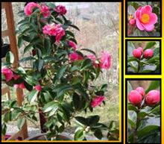
a) Hải đường: loài cây nhỡ, họ chè, lá dài, dày, mặt trên bóng, mép có nhiều răng cưa. Hoa mọc từ 1 đến 3 đoá ở gần ngọn cây, ngọn cành, có cuống dài, tràng hoa màu đỏ tía, nhị đực rất nhiều. Hoa nở ở Việt Nam vào dịp tết âm lịch, đẹp, không thơm. Thường trồng làm cảnh.
(Theo từ điển Bách Khoa
nông nghiệp)
→ Không phải là văn biểu cảm. Vì chỉ nêu đặc điểm hình dáng, công dụng hoa hải đường, không bộc lộ cảm xúc.
Hoa hải đường

Slide 19
b) Từ cổng vào, lần nào tôi cũng phải dừng lại ngắm những cây hải đường trong mùa hoa của nó, hai cây đứng đối nhau trước tấm bình phong cổ, rộ lên hàng trăm đoá ở đầu cành phơi phới như một lời chào hạnh phúc. Nhìn gần, hải đường có một màu đỏ thắm rất quý, hân hoan, say đắm. Tôi vốn không thích cái lối văn hoa của các nhà nho cứ muốn tôn xưng hoa hải đường bằng hình ảnh của những người đẹp vương giả. Sự thực ở nước ta hải đường đâu phải chỉ mọc nơi sân nhà quyền quý, nó sống khắp các vườn dân, cả đình, chùa, nhà thờ họ. Dáng cây cũng vậy, lá to thật khỏe, sống lâu nên cội cành thường sần lên những lớp rêu da rắn màu gỉ đồng, trông dân dã như cây chè đất đỏ. Hoa hải đường rạng rỡ, nồng nàn, nhưng không có vẻ gì là yểu điệu thục nữ, cánh hoa khum khum như muốn phong lại cái nụ cười má lúm đồng tiền. Bỗng nhớ năm xưa, lần đầu từ miền Nam ra Bắc lên Đền Hùng, tôi ngẩn ngơ đứng ngắm hoa hải đường nở đỏ núi Nghĩa Lĩnh.
(Theo Hoàng Phủ Ngọc Tường, Hoa trái quanh tôi)
→ Là đoạn văn biểu cảm. Vì bộc lộ tình cảm, cảm xúc, thái độ của tác giả (hạnh phúc, hân hoan, say đắm; phản đối cách đánh giá của các nhà nho xưa; bồi hồi nhớ lại kỉ niệm cũ).

Slide 20
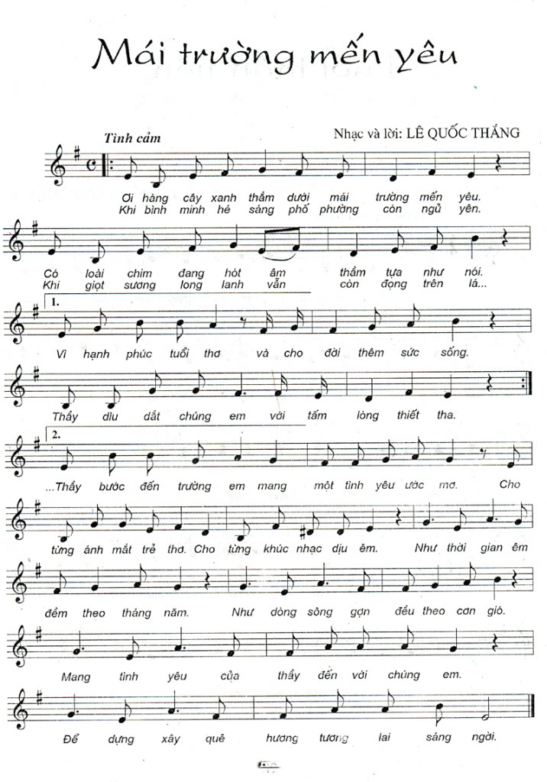

Slide 21
Hướng dẫn học tập về nhà
Học thuộc hai phần ghi nhớ.
Hoàn chỉnh bài tập.
Chuẩn bị bài “Buổi chiều đứng ở phủ Thiên Trường trông ra”. Đọc phiên âm, dịch nghĩa, dịch thơ và trả lời các câu hỏi trong SGK

Slide 22


Chân thành cảm ơn quý thầy cô và các em
Chào tạm biệt !
22

